Slide 1
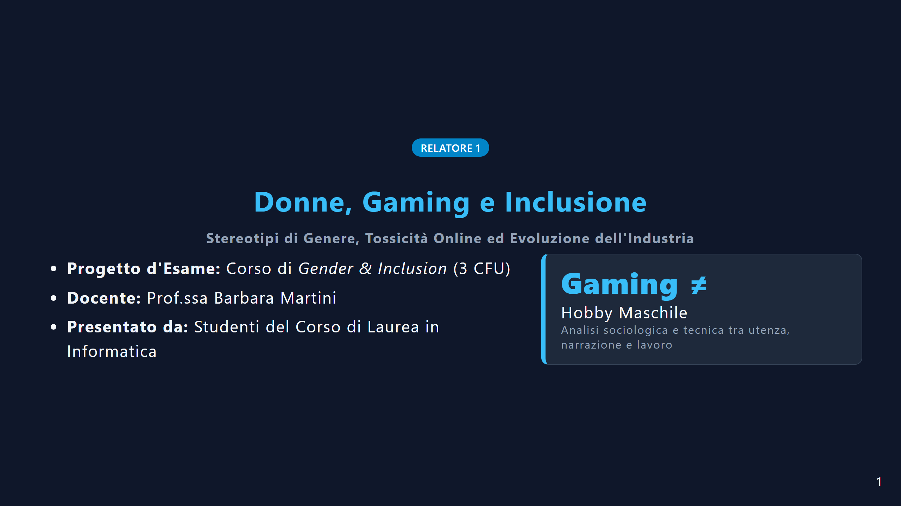
Notes:
SLIDE 1: COPERTINA

Slide 2
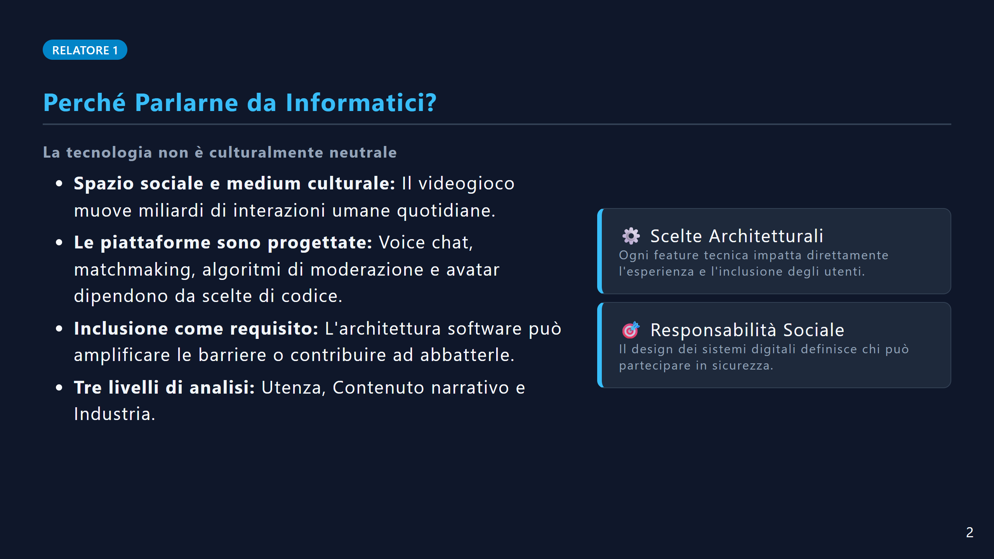
Notes:
SLIDE 2: INTRODUZIONE & MOTIVAZIONE

Slide 3
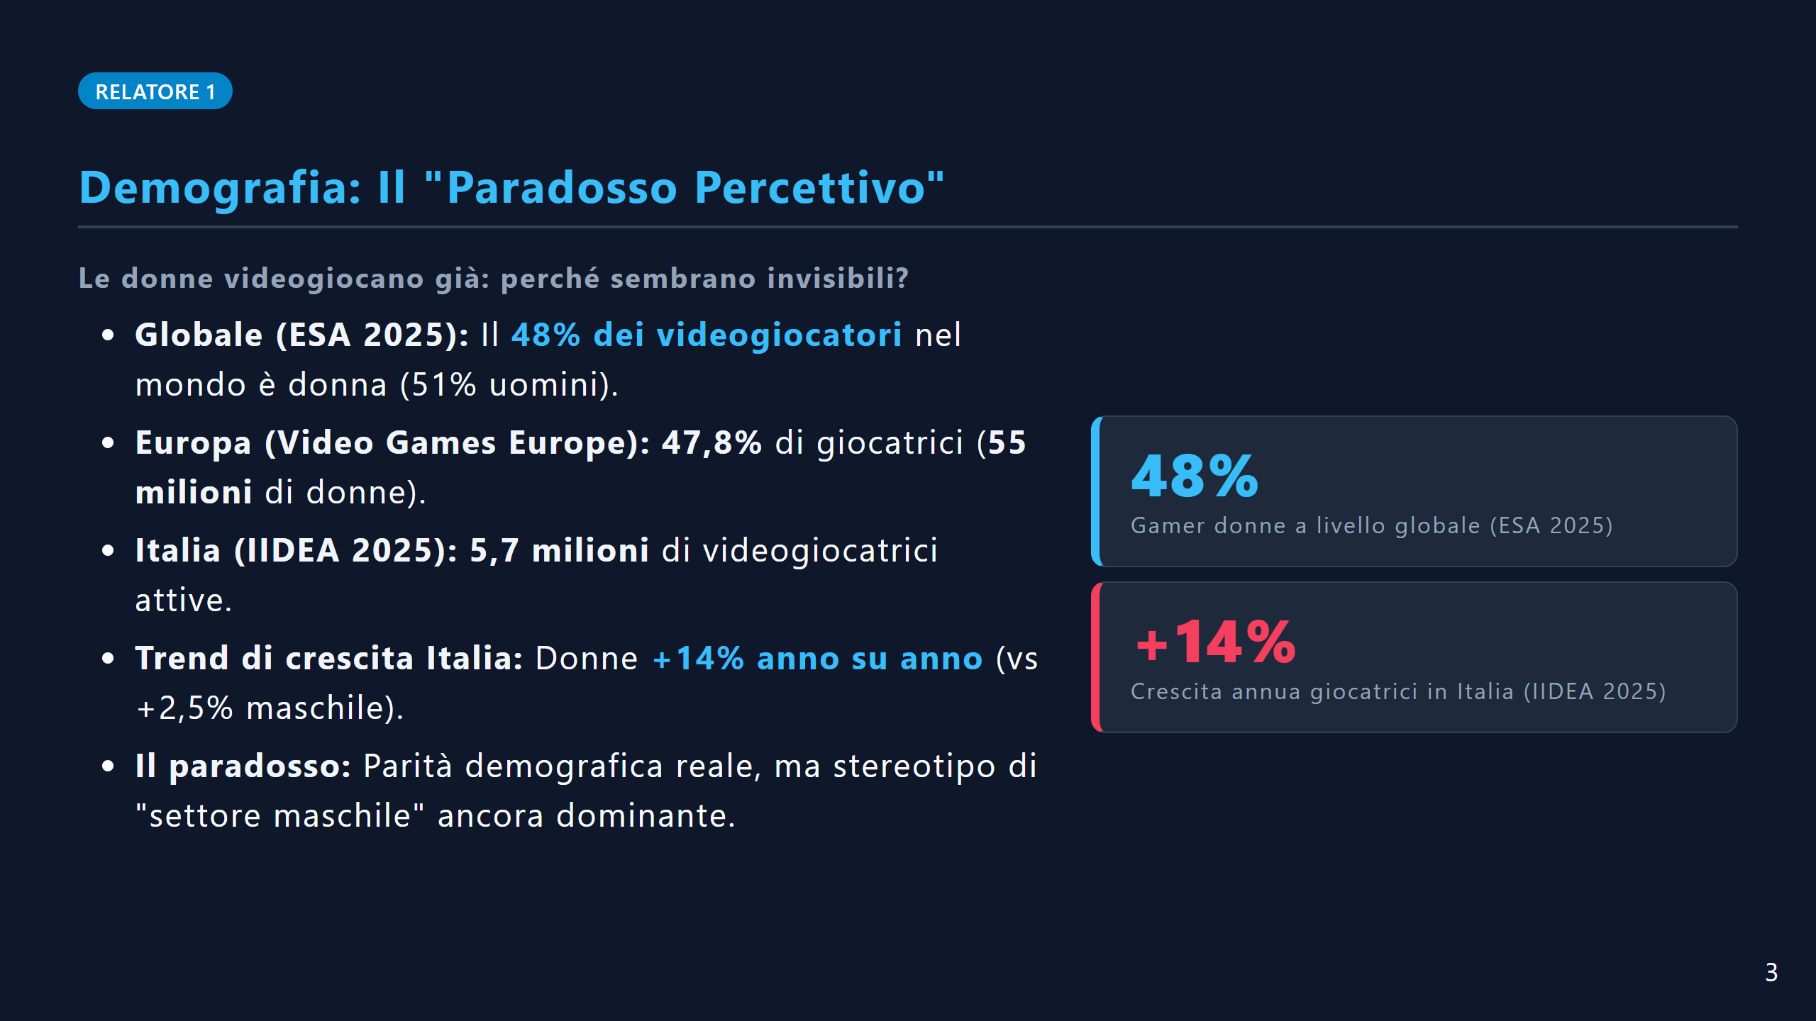
Notes:
SLIDE 3: DEMOGRAFIA & PARADOSSO PERCETTIVO

Slide 4
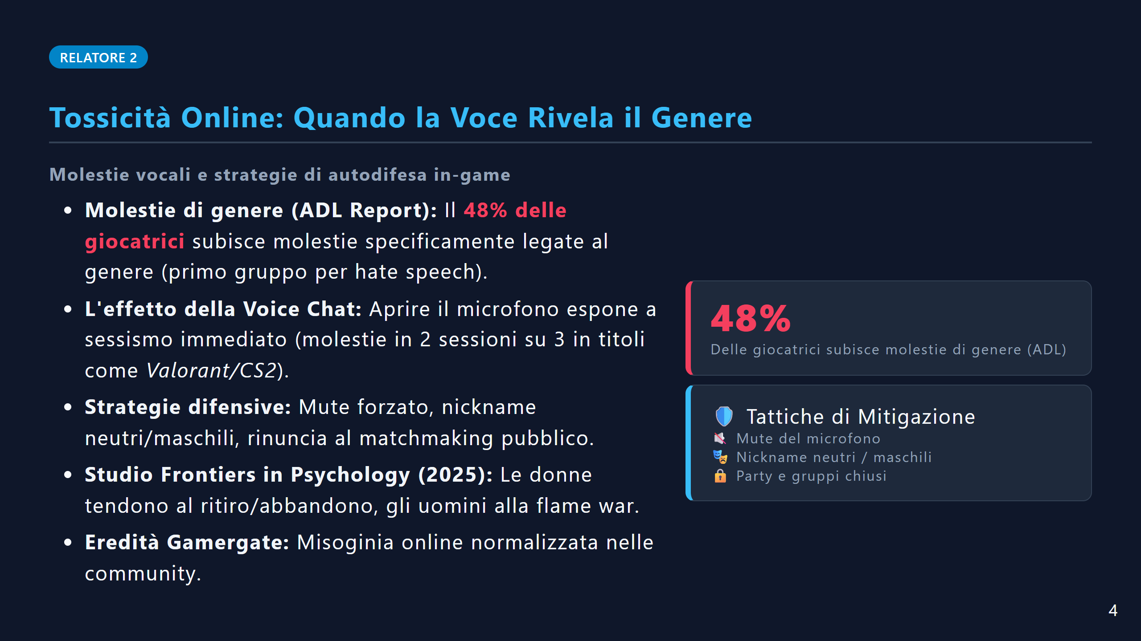
Notes:
SLIDE 4: TOSSICITÀ & STRATEGIE DIFENSIVE

Slide 5
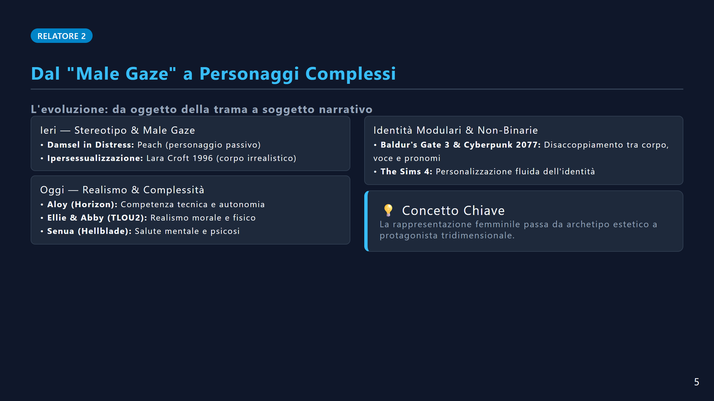
Notes:
SLIDE 5: EVOLUZIONE DEI PERSONAGGI

Slide 6
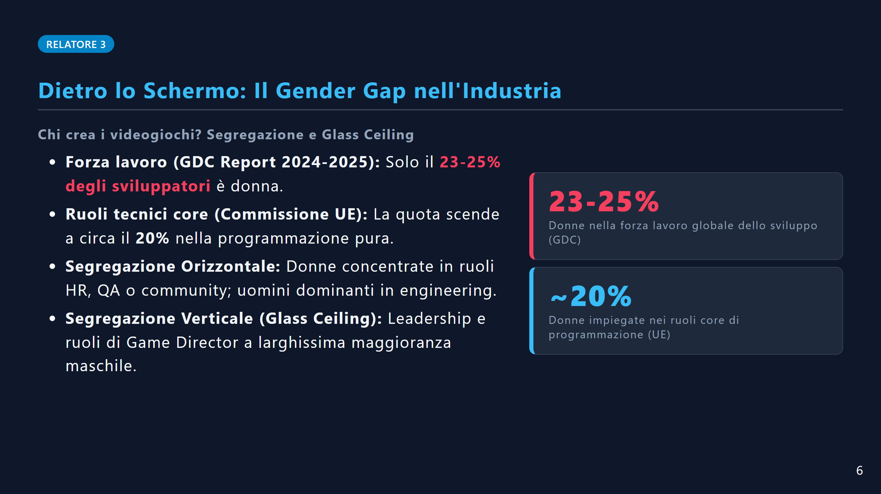
Notes:
SLIDE 6: DIETRO LO SCHERMO - L'INDUSTRIA

Slide 7
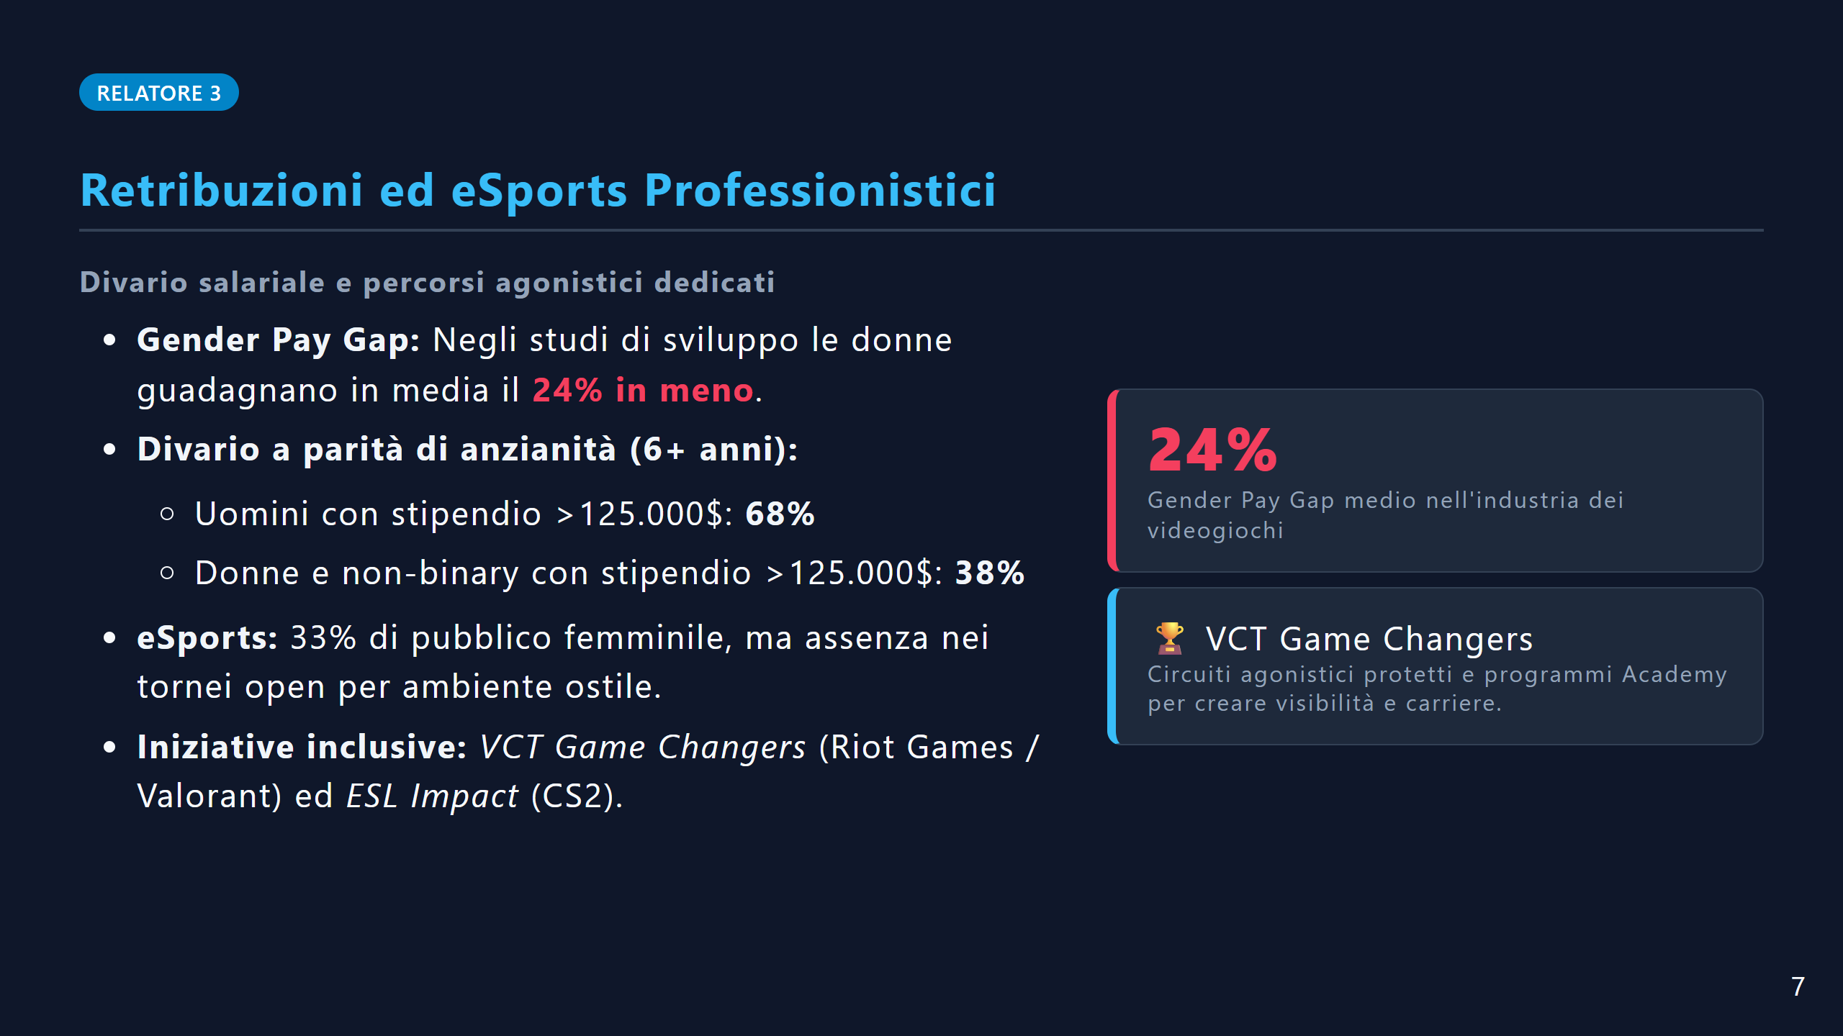
Notes:
SLIDE 7: GENDER PAY GAP ED ESPORTS

Slide 8
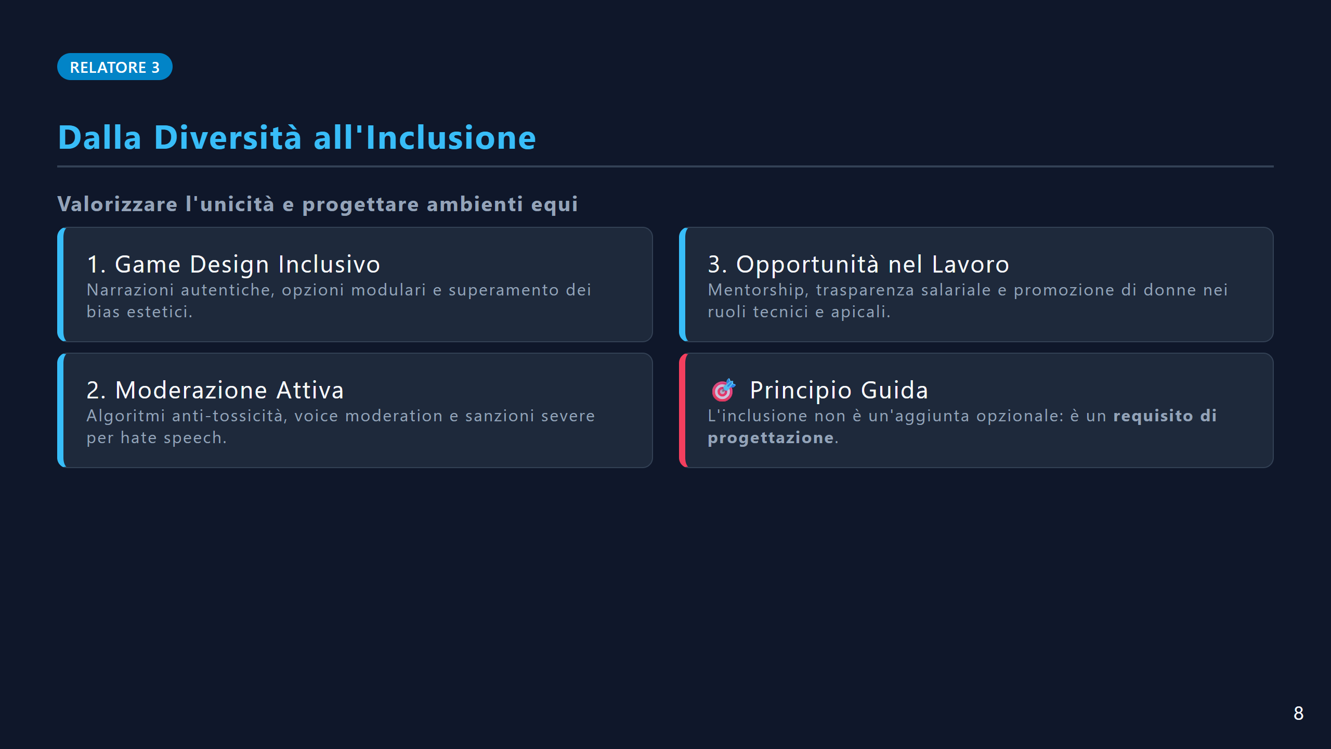
Notes:
SLIDE 8: CONCLUSIONI & SOLUZIONI

Slide 9
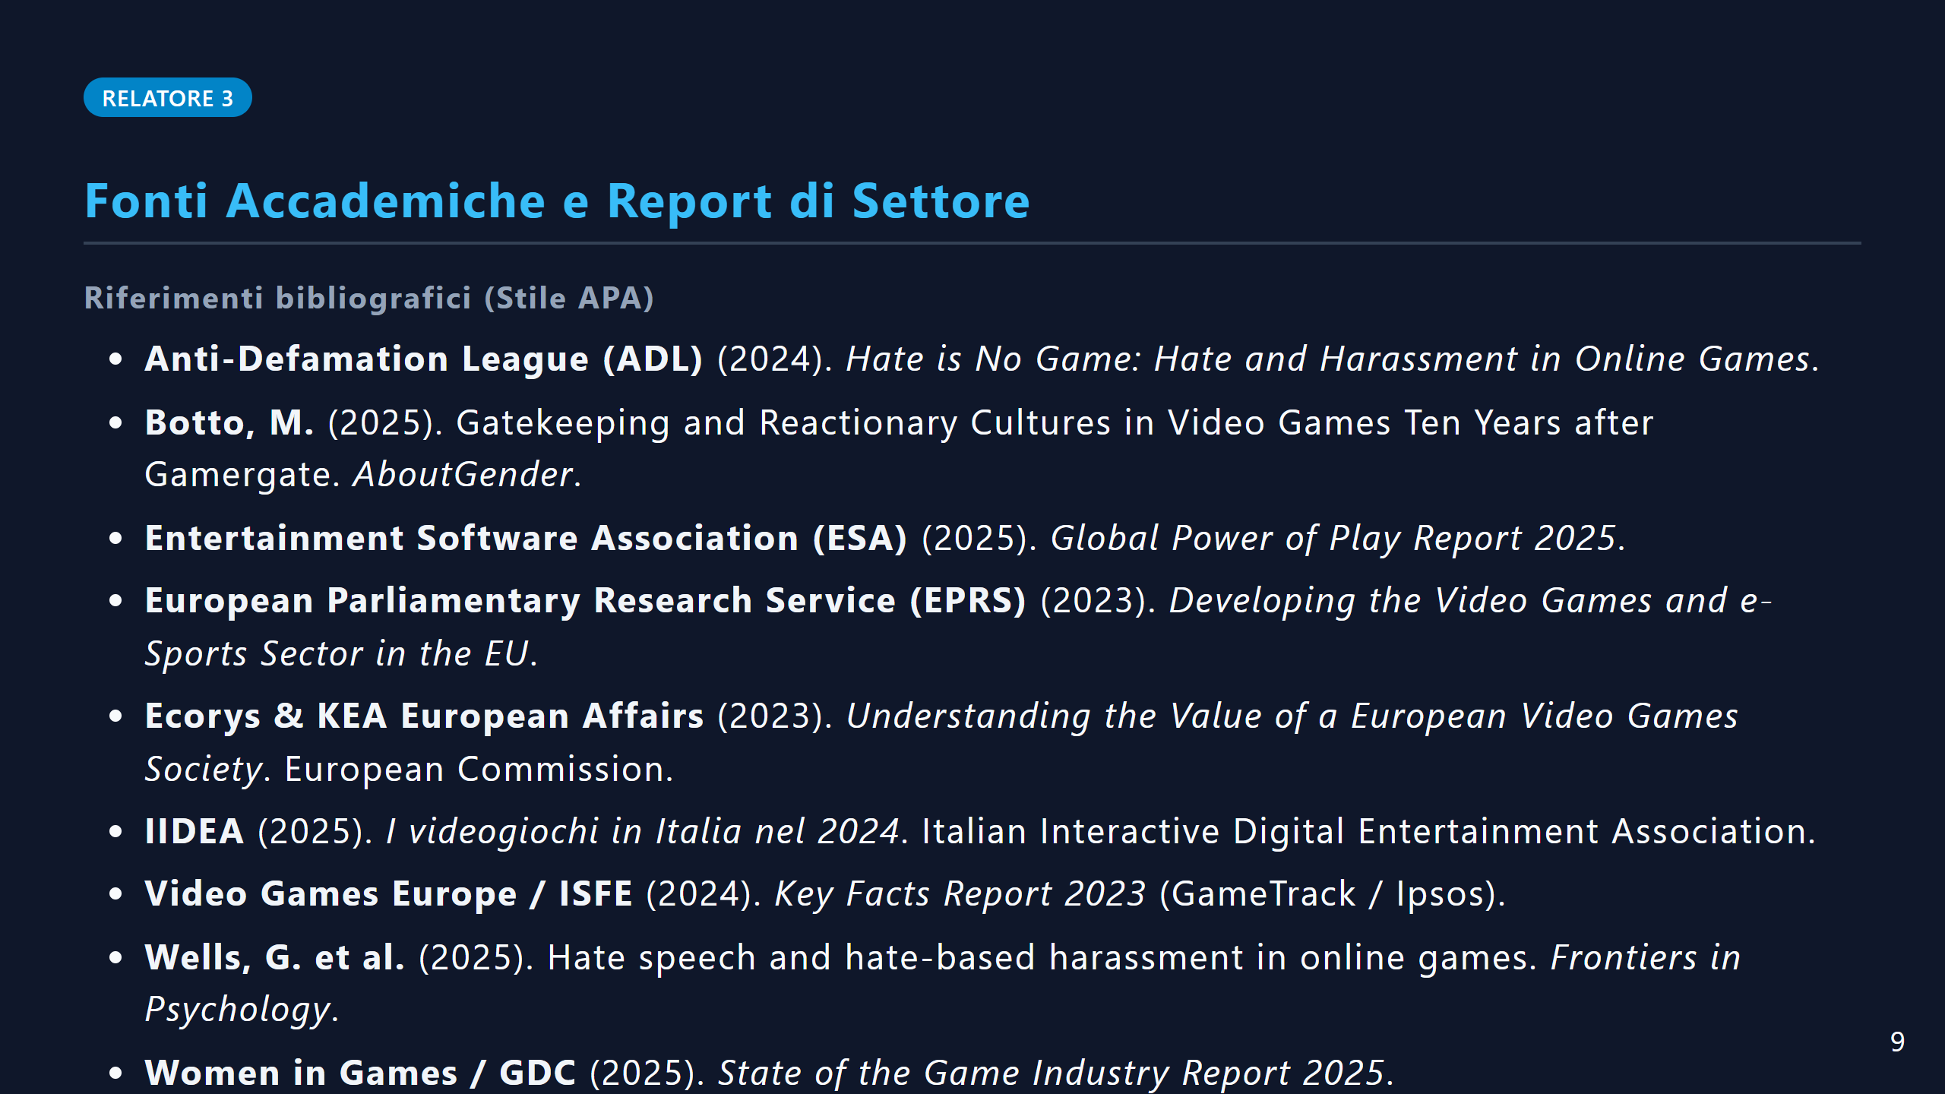
Notes:
SLIDE 9: BIBLIOGRAFIA & FONTI

